Slide 1

서울 스포츠
황찬우 20155176
이제일 20185159

Slide 2
목차
1. 개발 환경
2. 개발 의의
3. 작품 설명
3-1. 작품시연
3-2. 시장성 및 기대효과
4. Q & A

Slide 3





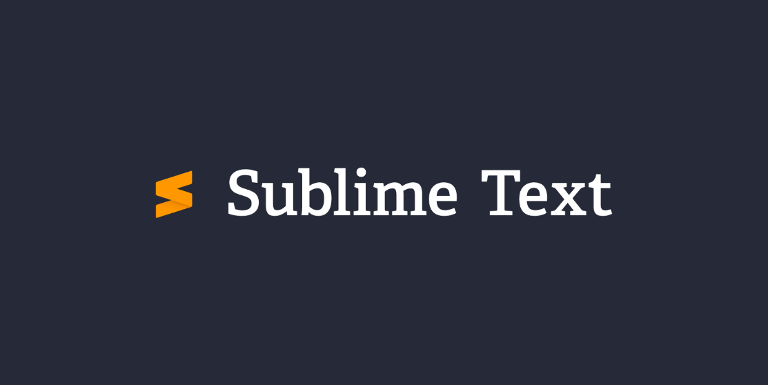

개발환경
서버 및 개발 운영체제
전반적인 앱 개발 도구
웹 서버 구축
데이터베이스 관리
웹 언어 코드 에디터
공공데이터 제공 사이트

Slide 4
개발 의의
체육활동 장려
공원시설 활성화
소통의 장
건강한 스포츠 활동에 대해 도움을 주고자 함
하고싶어도 사람이 같이할 사람이 없을 때 이용
이용하지 않아 노후된 시설들도 이용자들이 많아지면 다시금 발전할 계기가 될 수 있음
비슷한 취미와 지역의 사람들이 어플 덕분에 모여 친목도모를 할 수 있음

Slide 5
작품설명
스포츠 선택
서비스 선택
공원 이용
하고자 하는 스포츠를 선택
선택한 스포츠에 대해서
원하는 서비스 이용
커뮤니티 활동 및
공원시설 이용

Slide 6
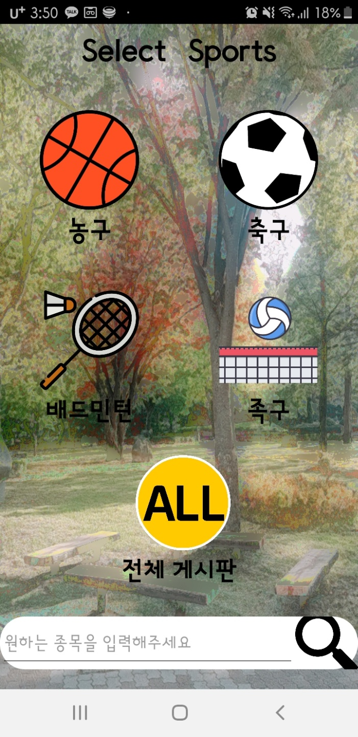
작품설명
첫 화면
서비스를 이용하기에 앞서 원하는 스포츠 종목을 골라 데이터를 필터링 함

Slide 7
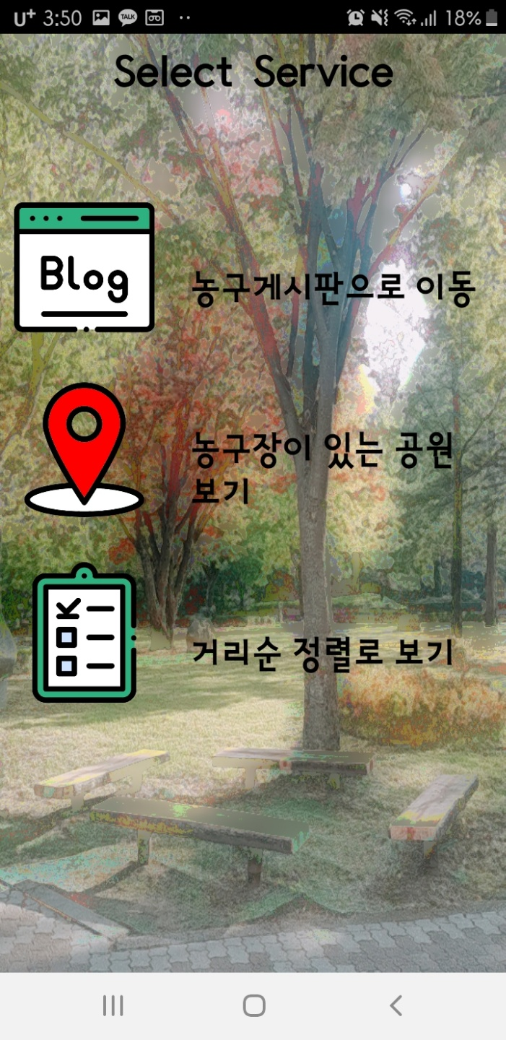
작품설명
두번째 화면
종목을 골랐다면 이용할 서비스 선택

Slide 8
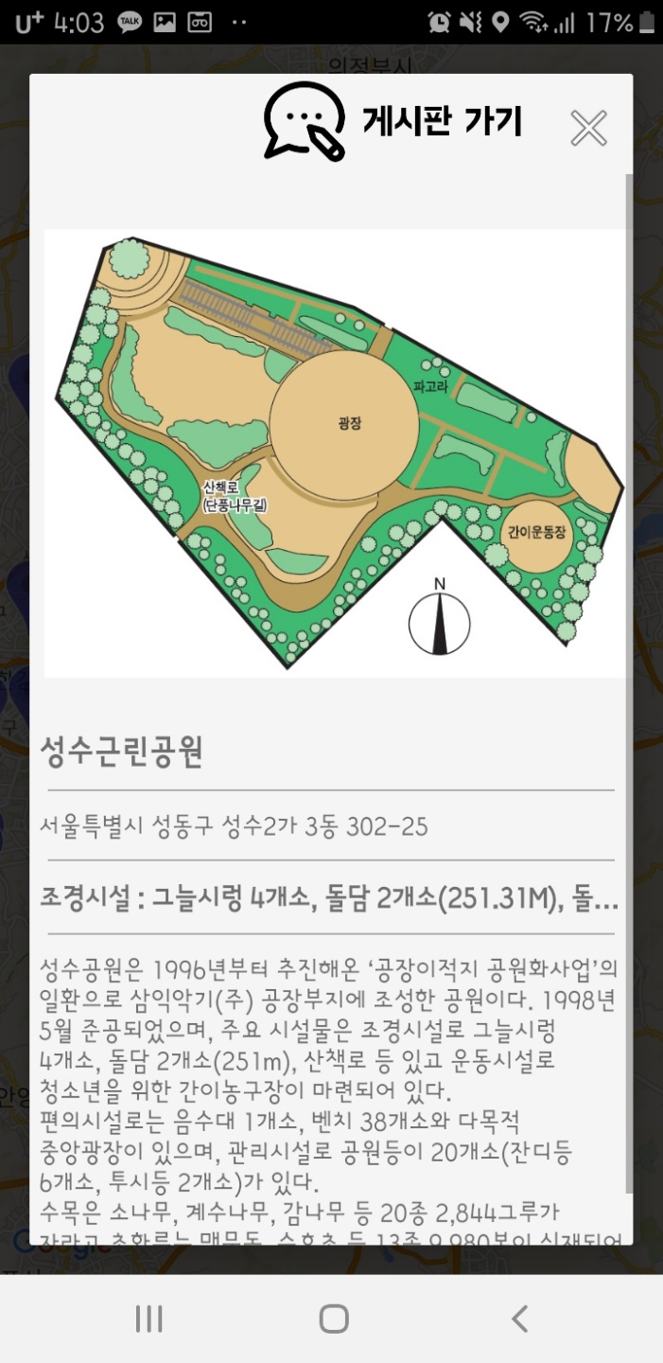
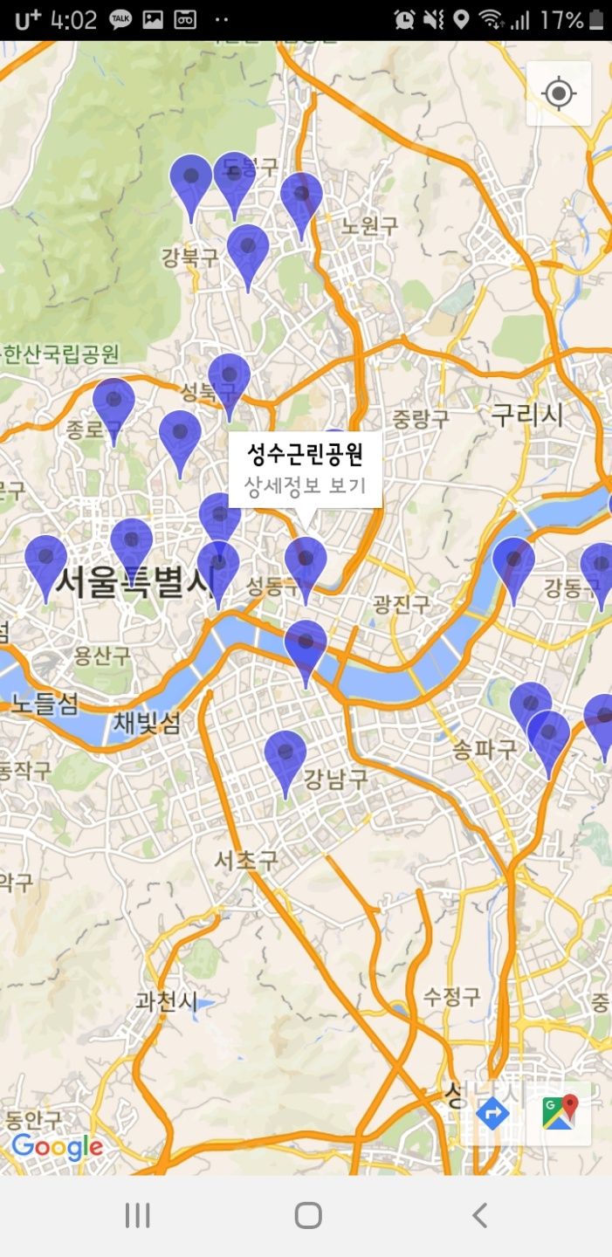
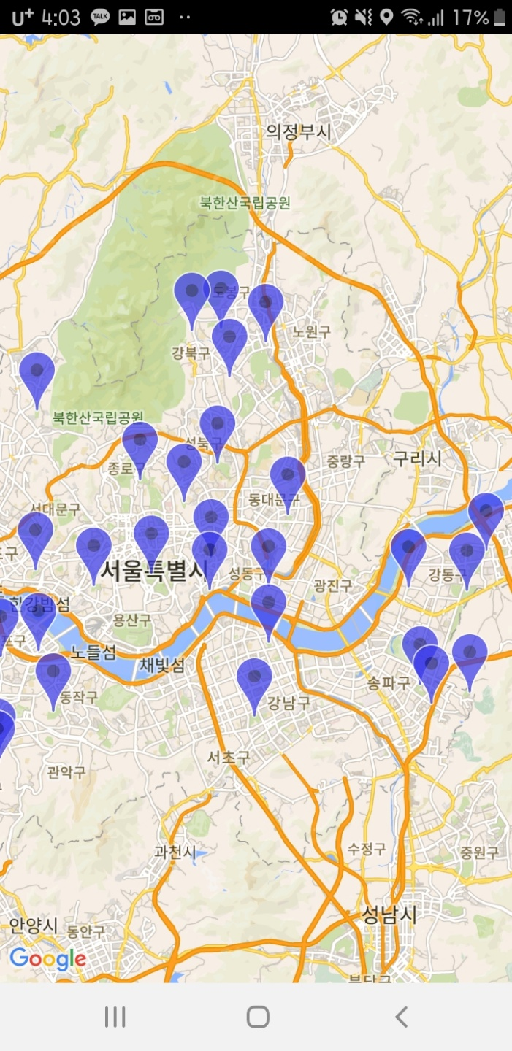

작품설명
지도 서비스
- 공원의 위치정보 및 상세 정보를 보여줌

Slide 9
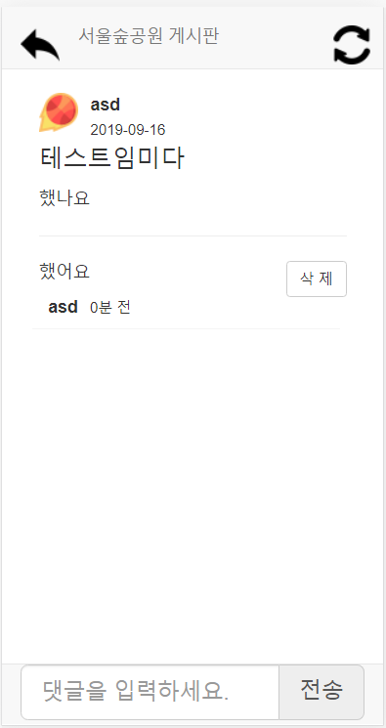

작품설명
게시판 서비스
- 공원 및 스포츠로 그룹을 묶어서 커뮤니티 제공

Slide 10
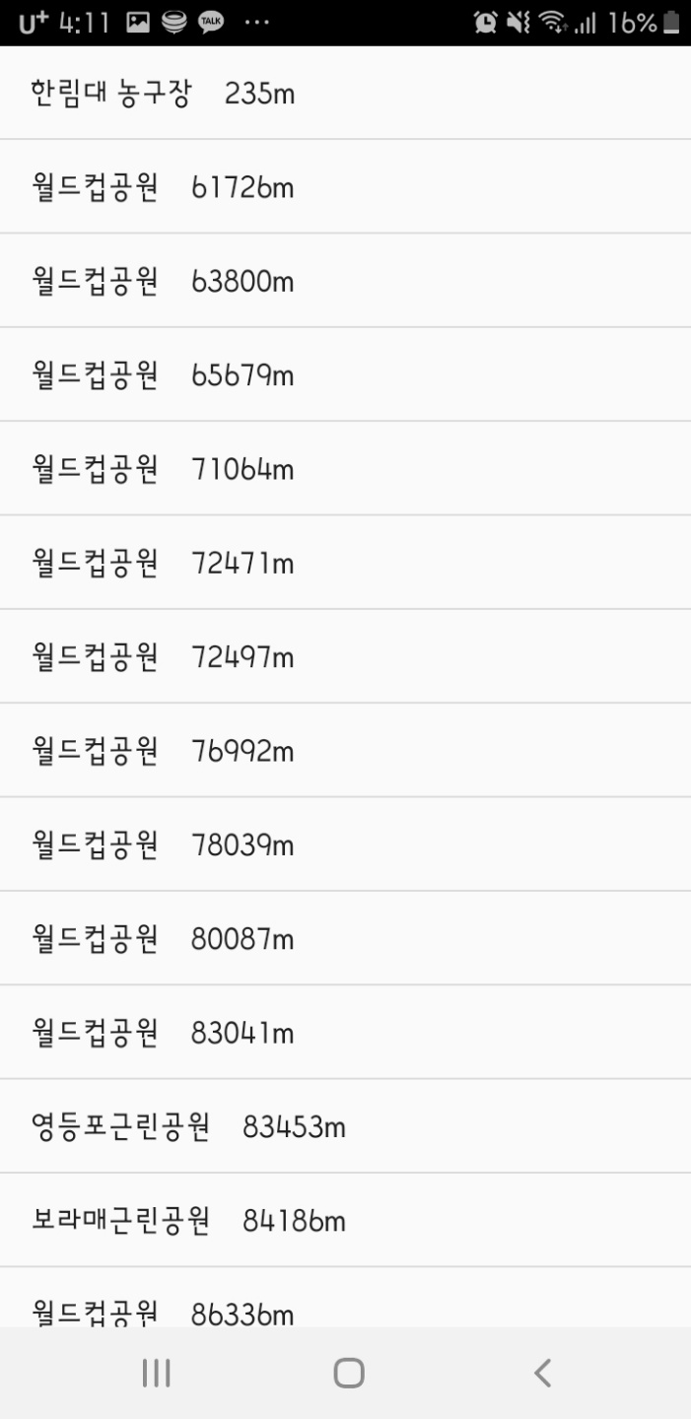

작품설명
거리순 서비스
- 원하는 스포츠를 즐길 수 있는 공원에 한해서 거리순으로 정렬하여 지도 서비스와 연결시켜줌

Slide 11
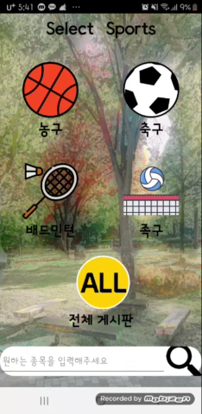
작품 시연

Slide 12
시장성 및 기대효과
에브리타임과 같이 공감대를 형성할 수 있는 커뮤니티로 사람을 모을 수 있음
주변에 낙후된 공원의 시설들도 이용객이 생기면 충분히 개선될 가능성이 있음
지역
커뮤니티
공익성
모르는 사람들과도 같은 취미활동으로 건전한 친목할동을 이어갈 수 있음
친목도모
실력 향상
잘하는 사람과도 해보며 배워볼 수 있고 이로 인해 자기만족을 높이는 결과를 야기할 수 있음

Slide 13
Q & A

